Slide 1
Lo novedoso en parasitología
XIII Congreso Internacional de Parasitología
ICOPA, agosto 10-15, 2014
Hotel Camino Real, Polanco, DF
1354 asistentes de 81 países
296 estudiantes recibieron beca de inscripción
464 ponentes de simposios no pagaron inscripción
y tuvieron 3 noches de hotel y desayunos gratuitos
Los 4 días se distribuyó comida para todos

Slide 2
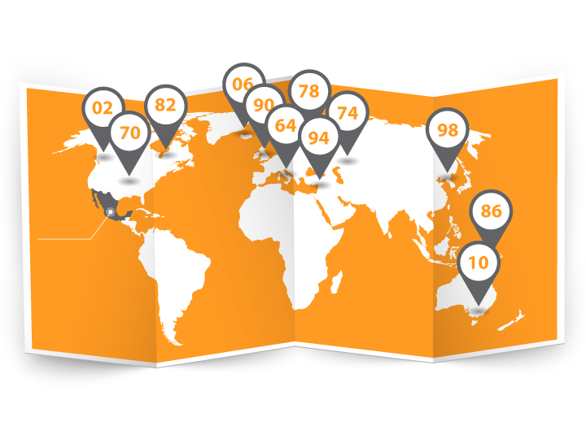
  Años y áreas en las que
  se ha realizado el ICOPA
  2014
  www.icopa2014.org

Slide 3
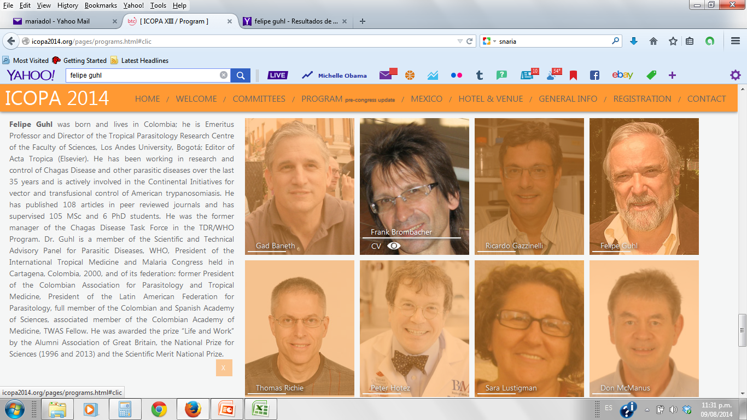
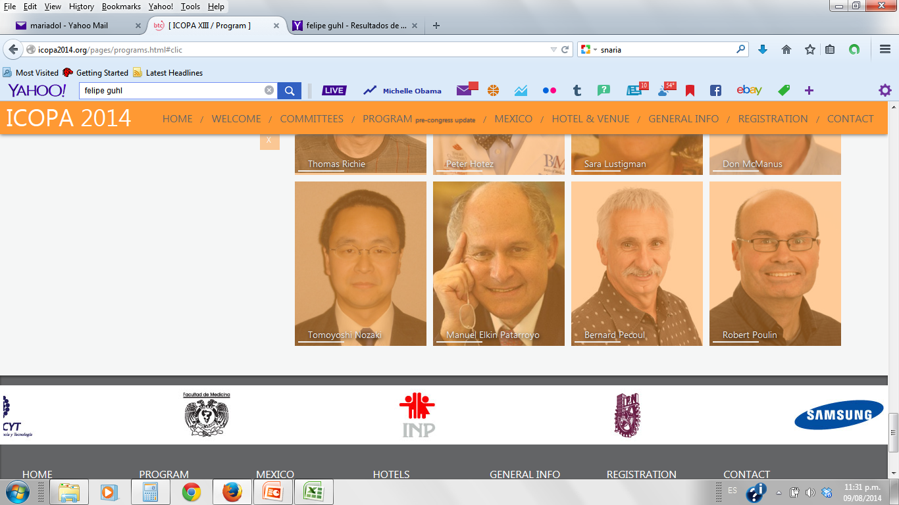
Conferencistas plenarios
Con reconocimiento mundial
Gad Baneth
Frank Brombacher
Ricardo Gazzinelli
Felipe Guhl
Israel, garrapatas
Sud Africa, leishmania
Brasil, toxoplasma
Colombia, Chagas
Tomoyoshi Nozaki
Manuel E. Patarroyo
Bernard Pecoul
Robert Poulin
Japon, amibas
Colombia, malaria
Suiza, DNDi
Nva Zelandia, peces
Thomas Ritchie
Peter Hotez
Sara Lustigman
Don Mc Manus
EUA, malaria
EUA, geohelmintos
EUA, oncocerca
Australia, esquistosoma

Slide 4
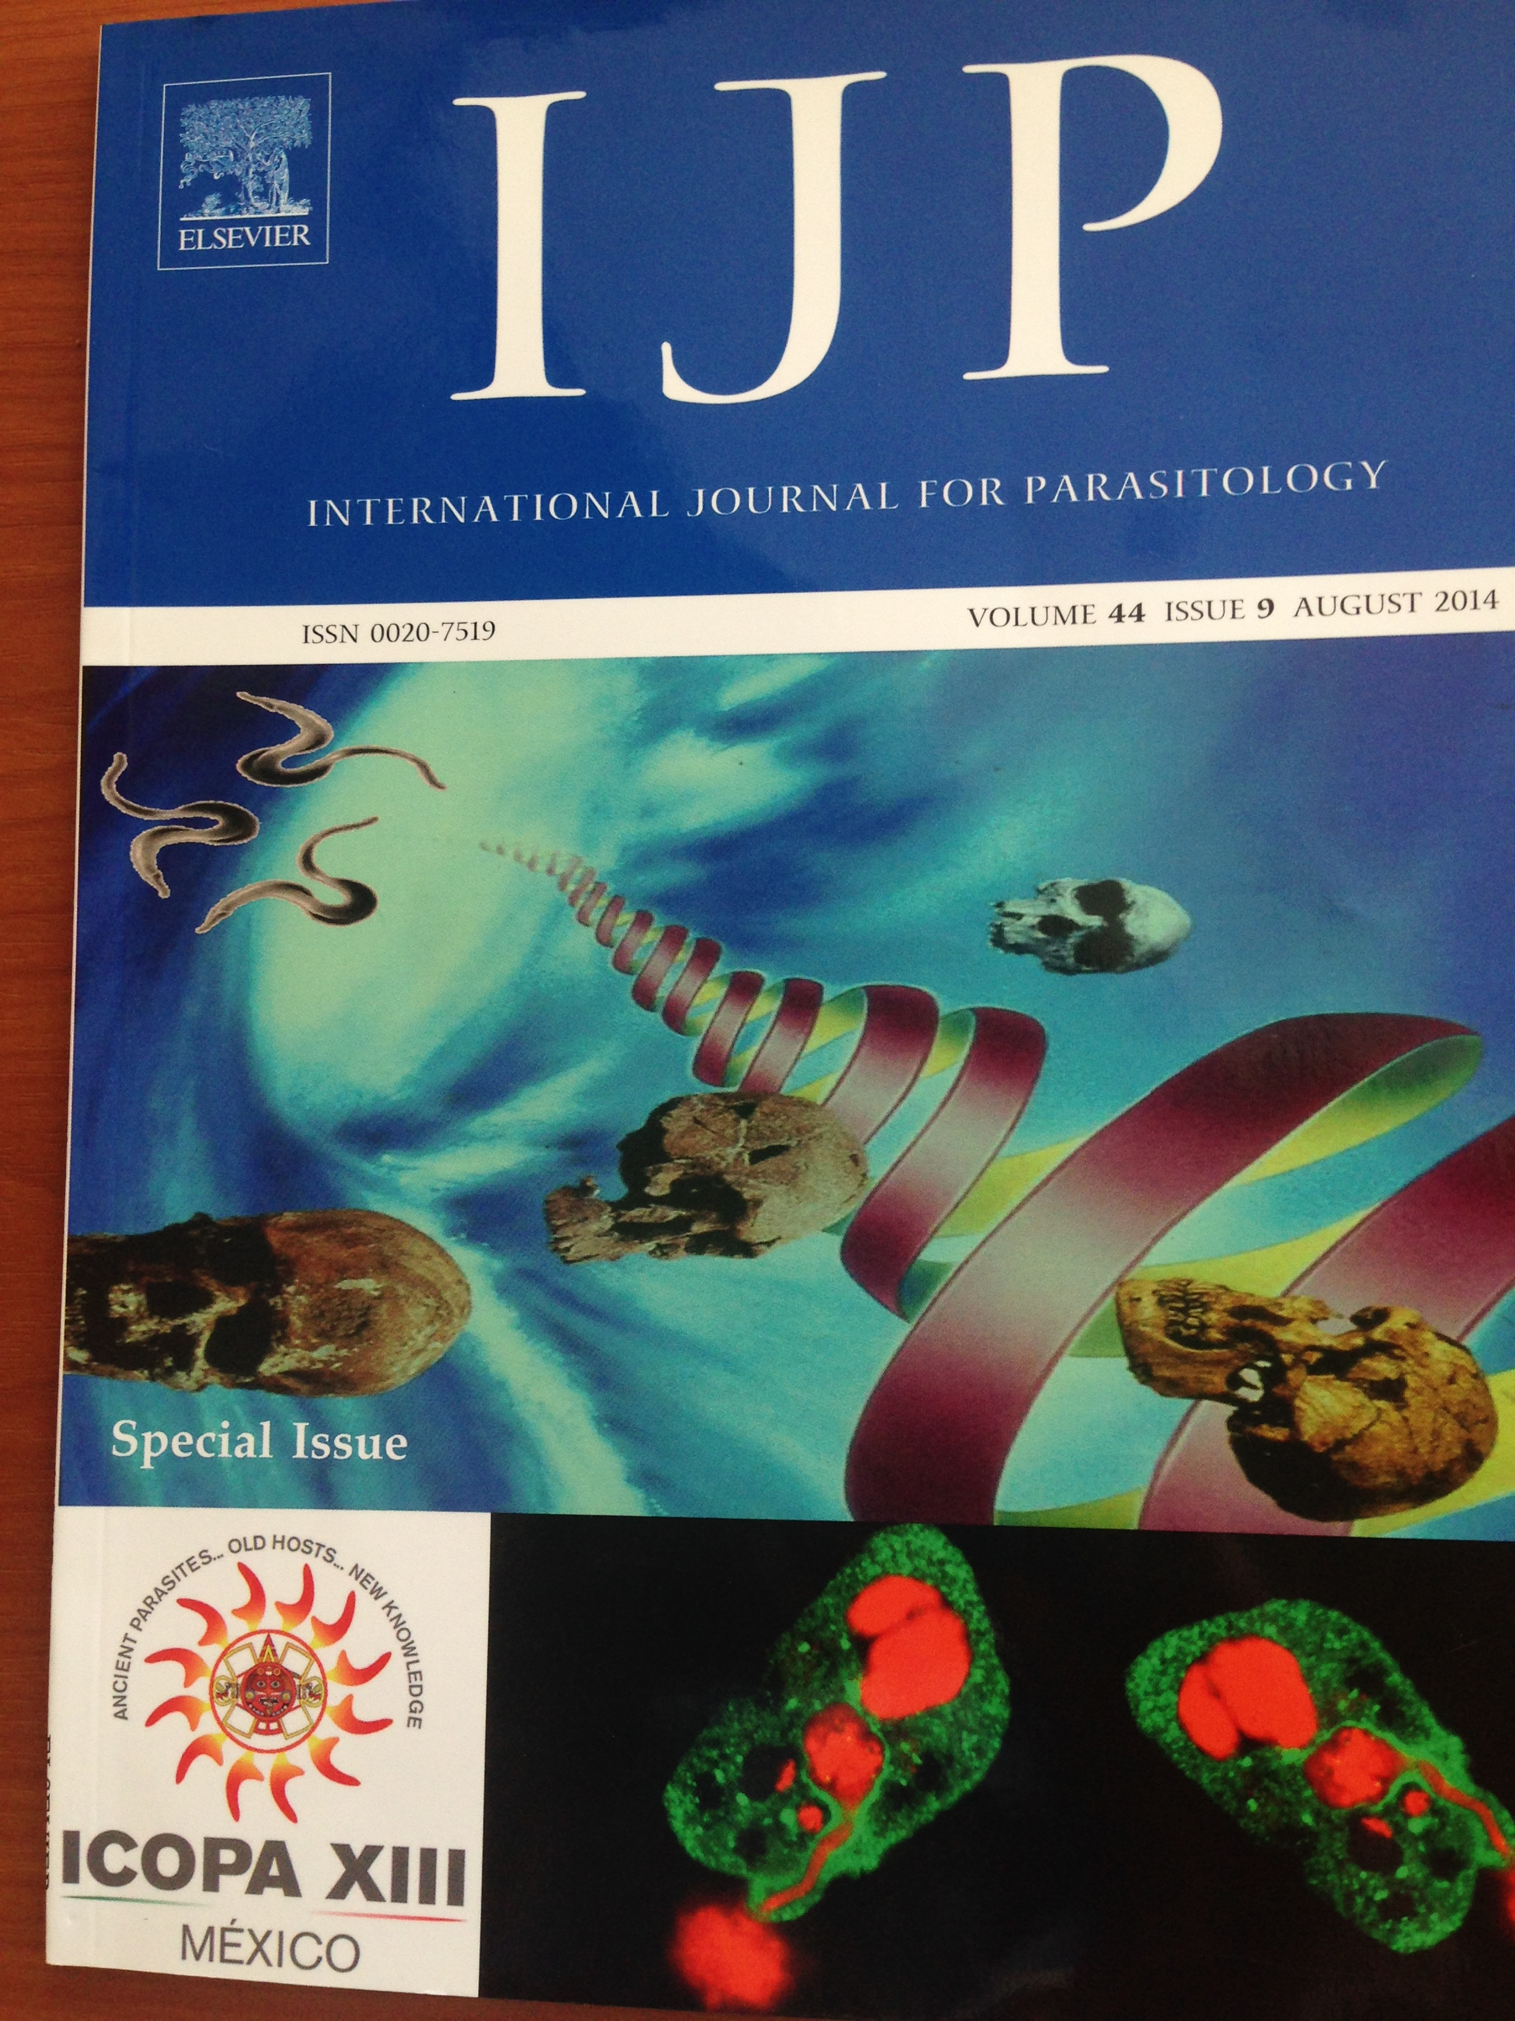
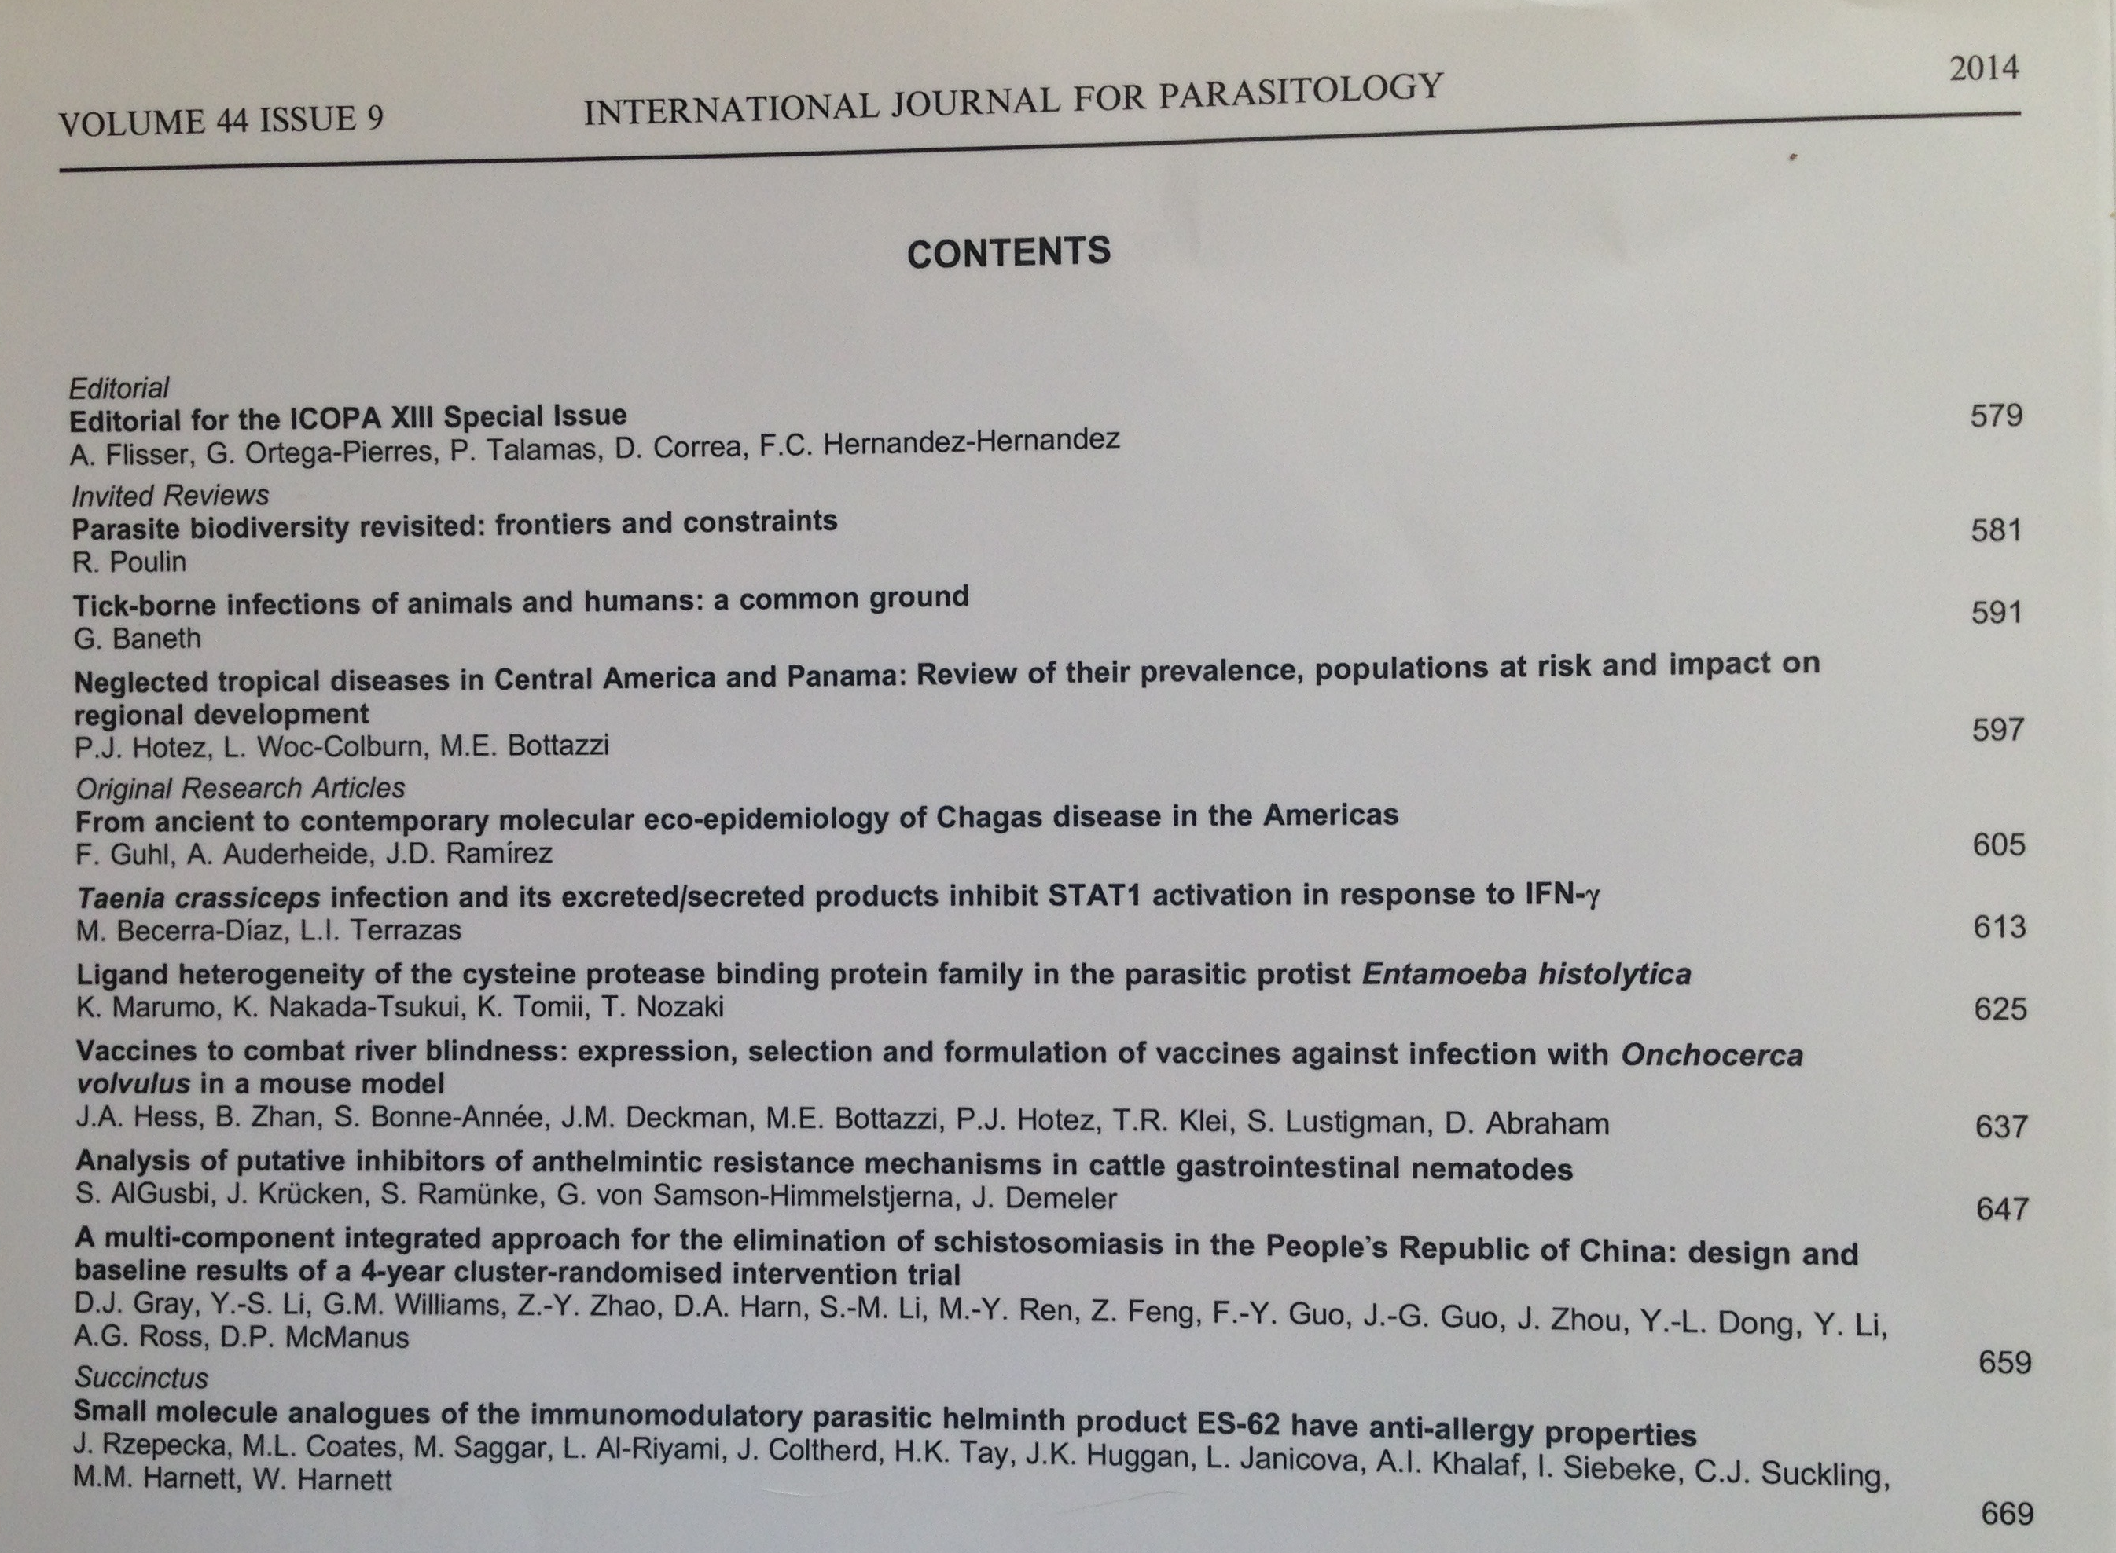
Publicación de las conferencias plenarias

Slide 5
Simposios por invitación
Peru, Chile, Serbia, Paraguay, Cuba, Ireland, Kenya. Korea, Sweden, Venezuela, Guatemala, Honduras, Luxemburg, Phillipines, Portugal, Puerto Rico, Romania, Singapour, South Africa, Tanzania, Uruguay
En promedio los ponentes tienen
Indice h de 21 y
34 artículos publicados desde 2010 según Scopus
501 ponentes de 45 países
en 127 simposios
Ocenia
Africa
Asia
Europe
America

Slide 6
Presentaciones por tema en simposios

Slide 7
Presentaciones por parásito en simposios

Slide 8
Presentaciones orales libres
63 países
Oceania 1
Africa12
America 16
Paraguay
Asia 17
Poland
Europe 17
Italy
Venezuela
UK
US
Chile
Mexico
Czech Rep
Iran
Egypt
Korea
China
40 sesiones con 8 presentaciones en cada una
Peru
Spain
Japan
Argentina
Brazil
India
Colombia
Nigeria

Slide 9
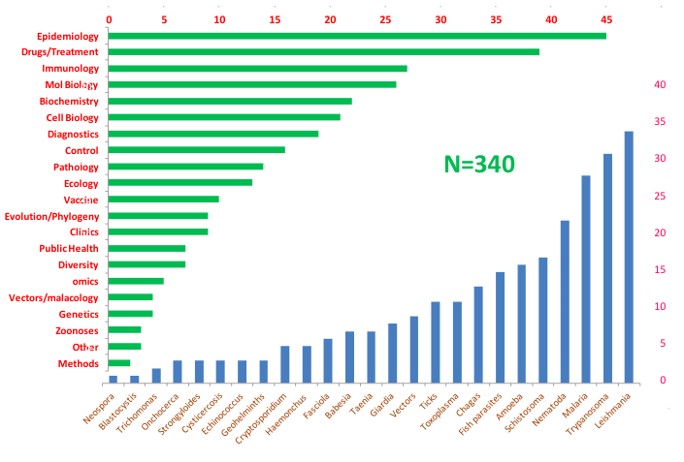
Presentaciones orales libres por tema y por parásito

Slide 10
Presentaciones en cartel por tema y por parásito
N=1020

Slide 11
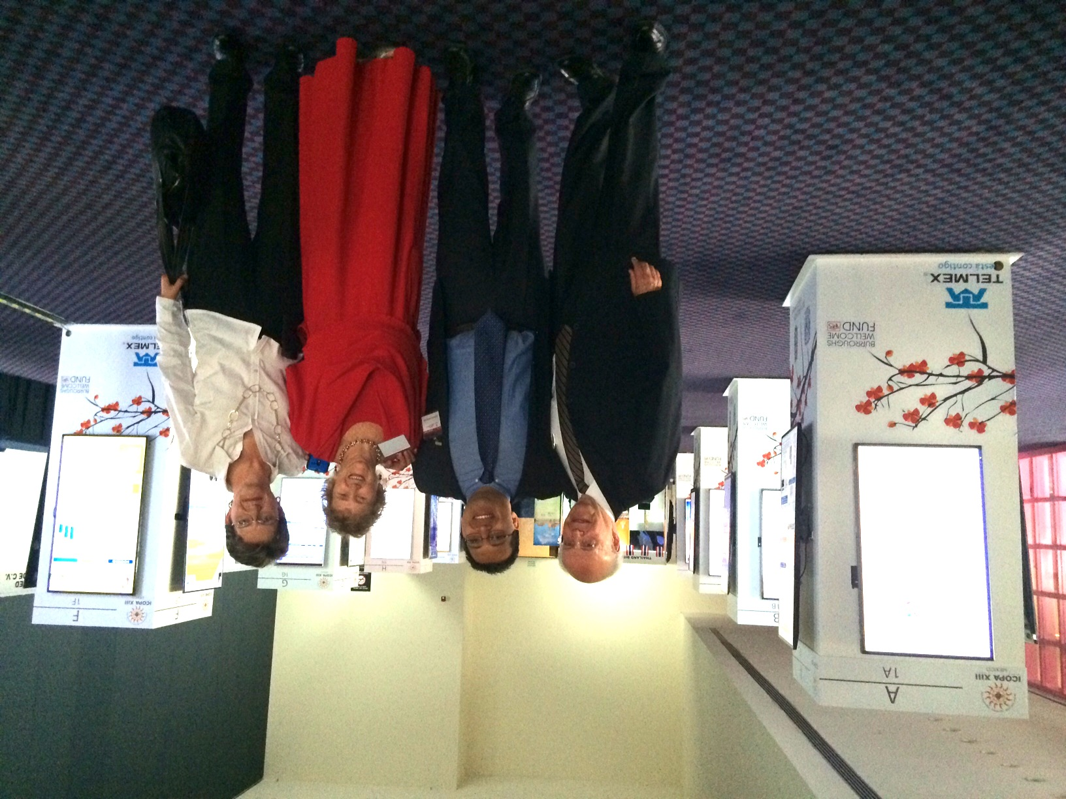
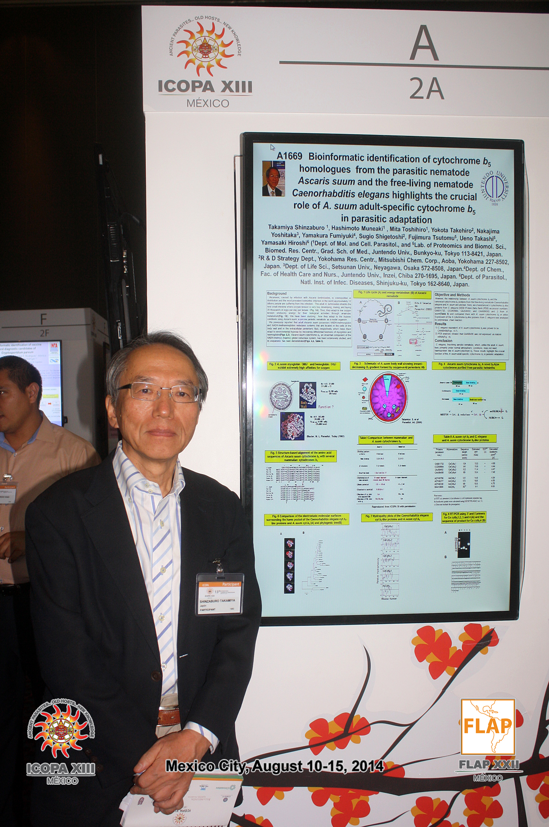
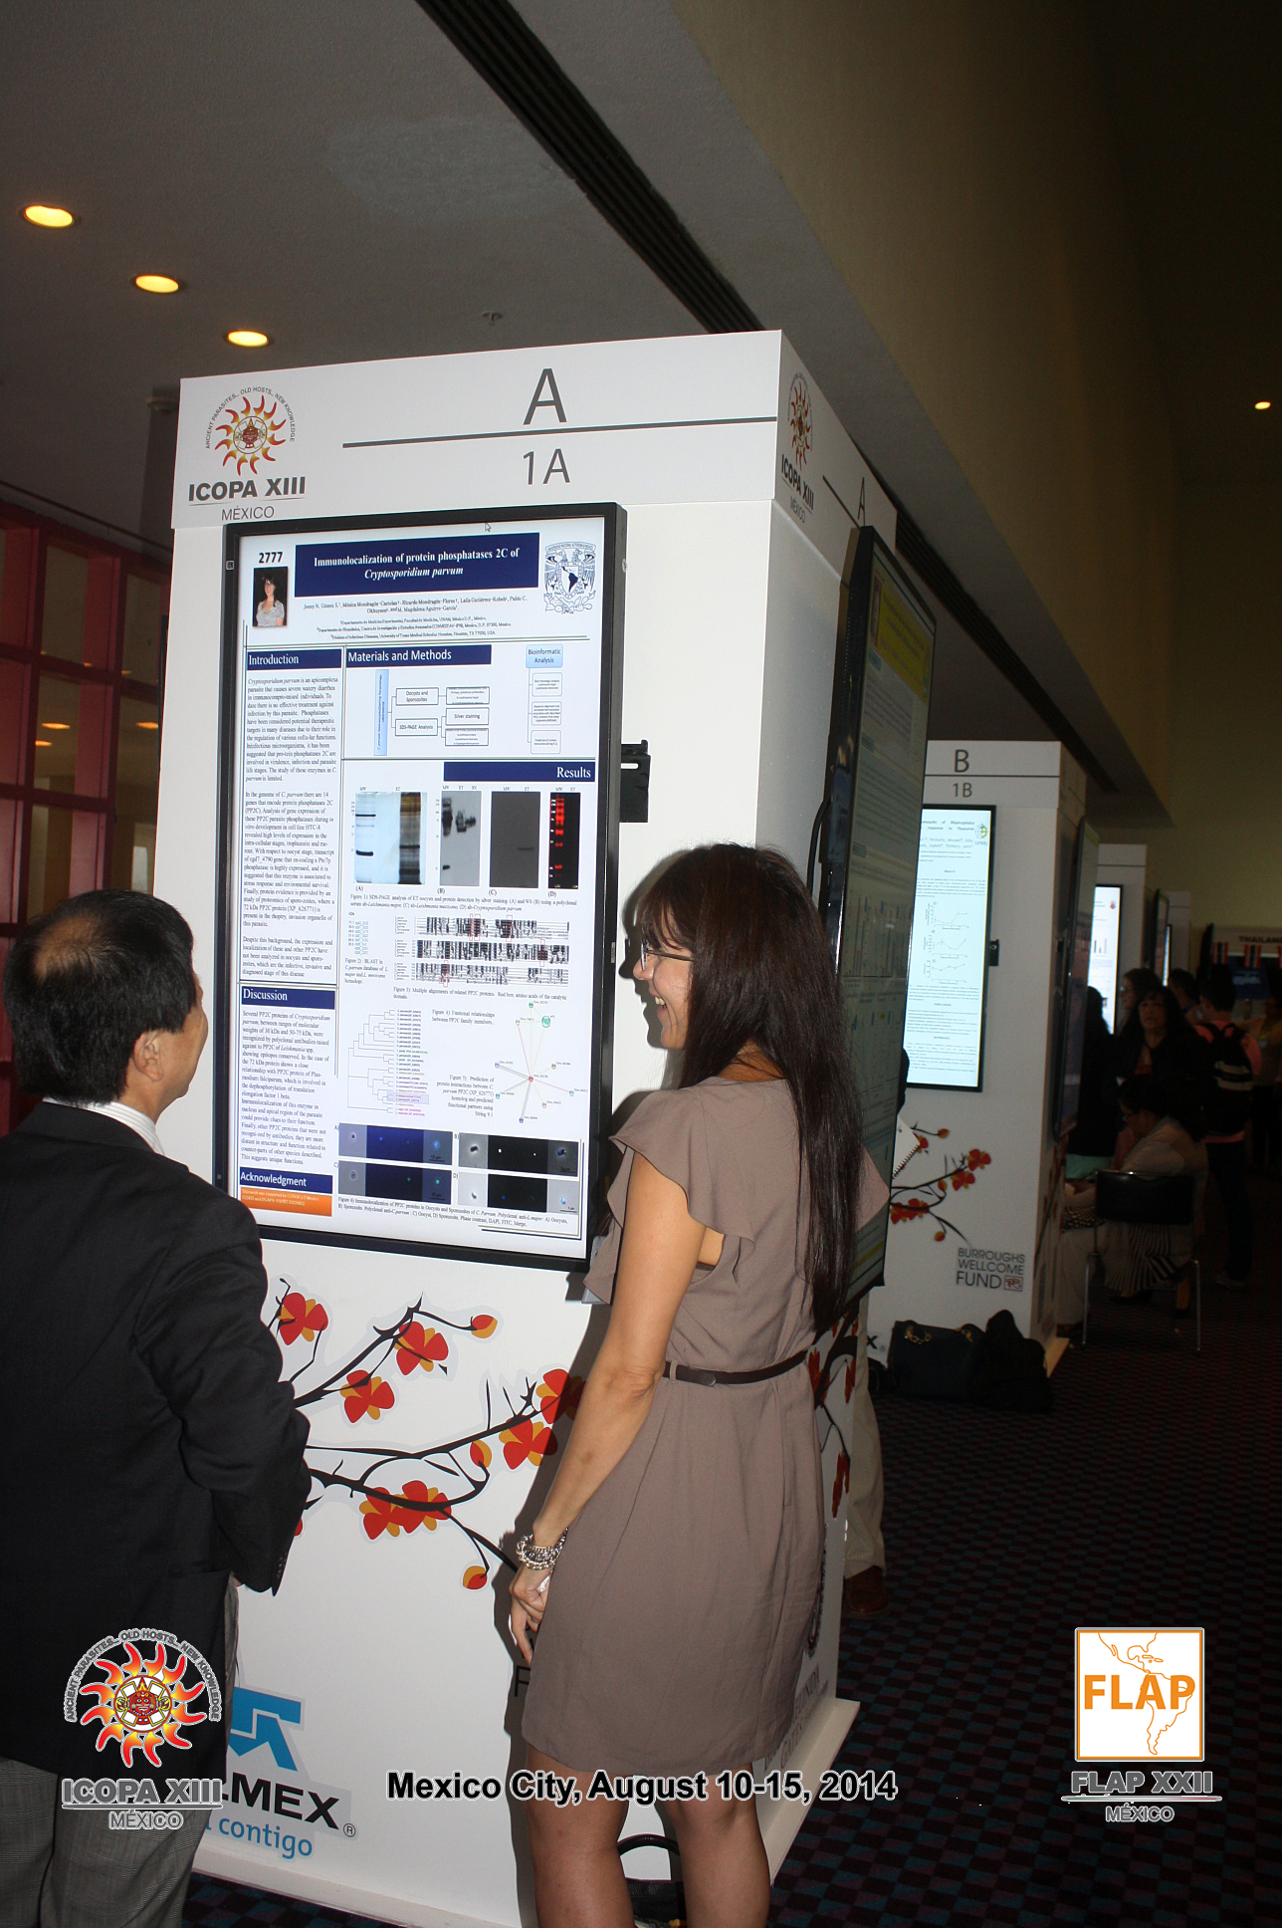
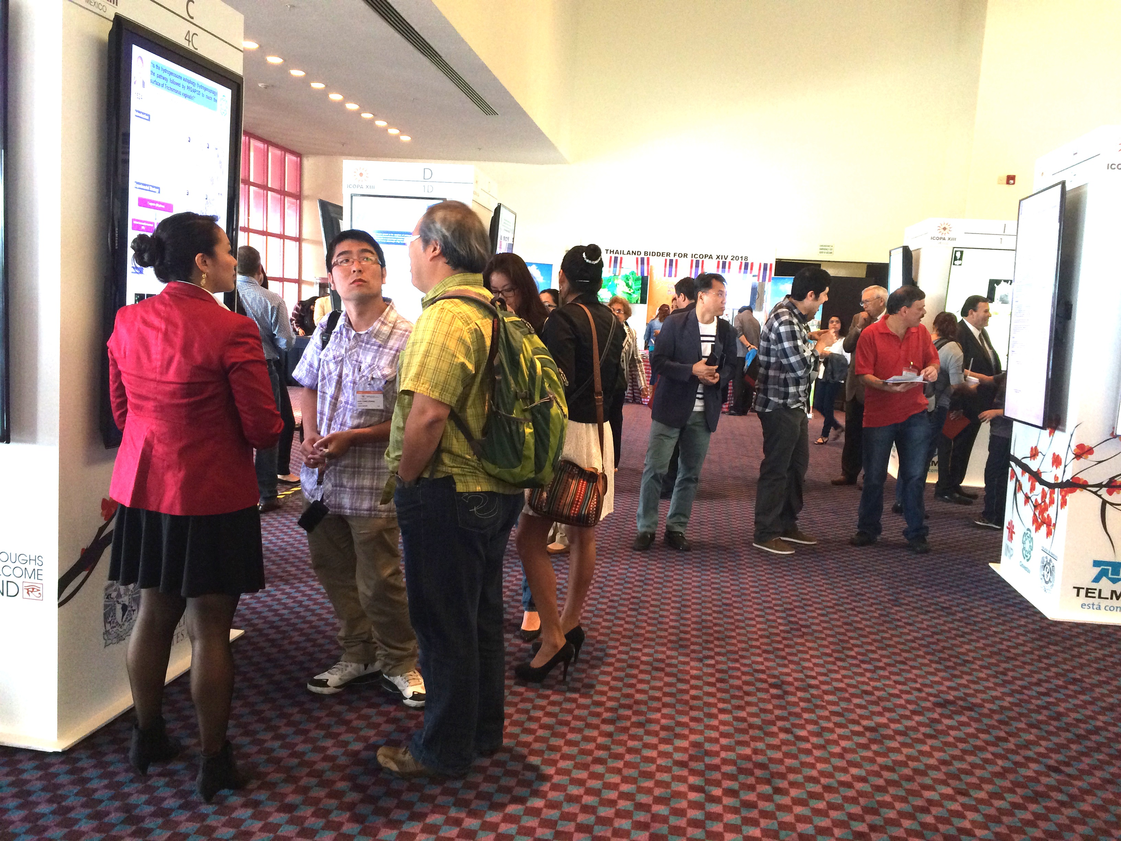
Árboles electrónicos con carteles de trabajos libres

Slide 12
Anotaciones
El mejor congreso de parasitología:
Muy alta calidad de ponentes
Espacio para muchas parasitosis
Espacio para múltiples temas
Gran diversidad de asistentes
Tecnología moderna para carteles
Sistema electrónico (App) para el programa, las constancias y notas

Slide 14
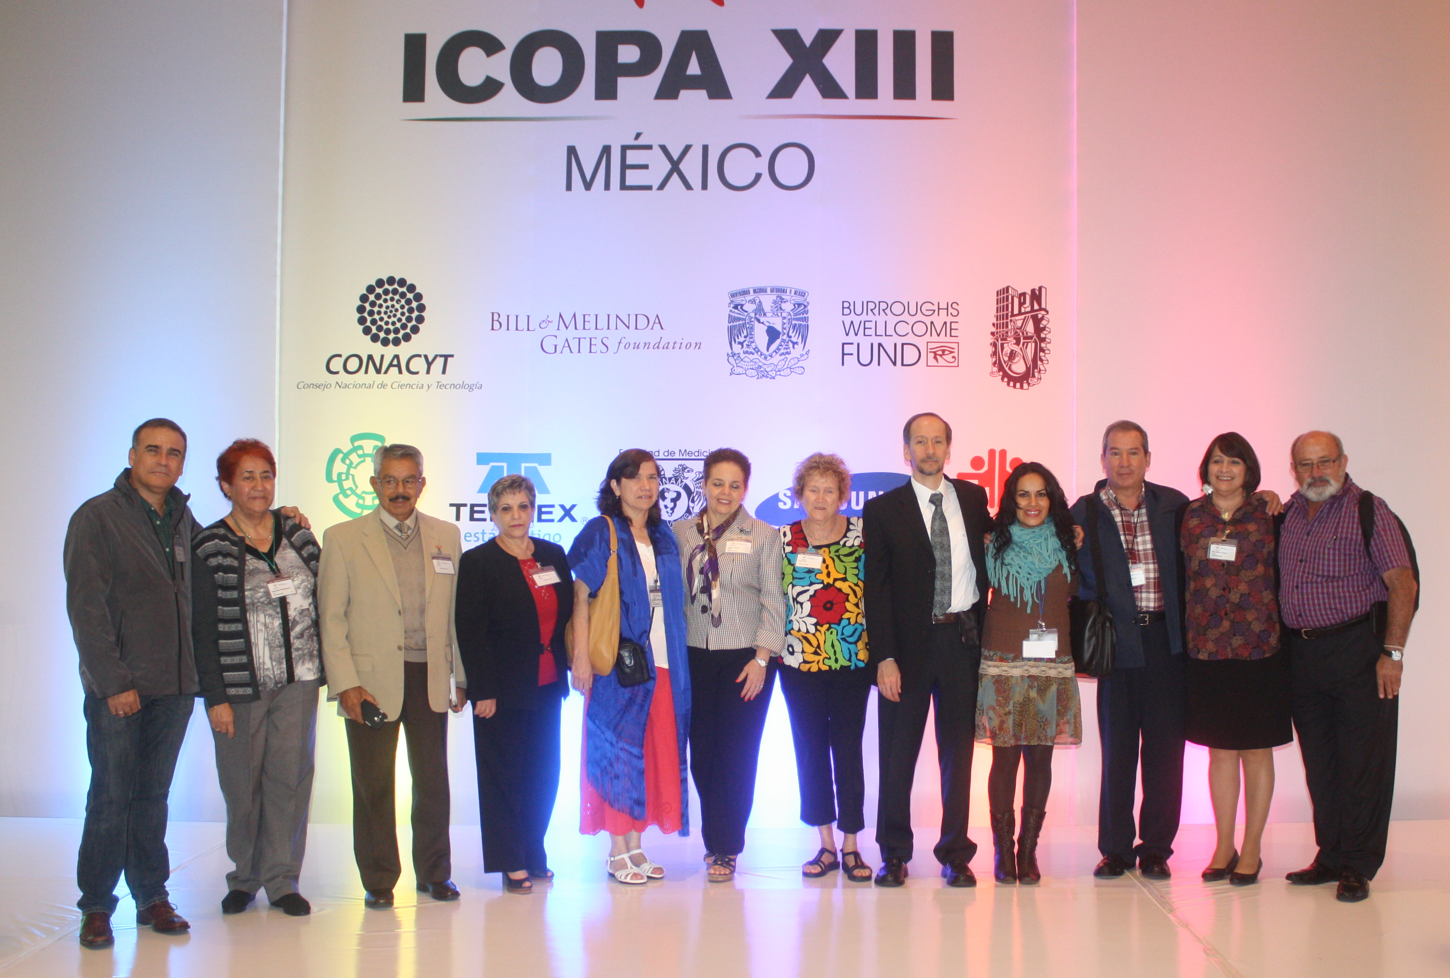
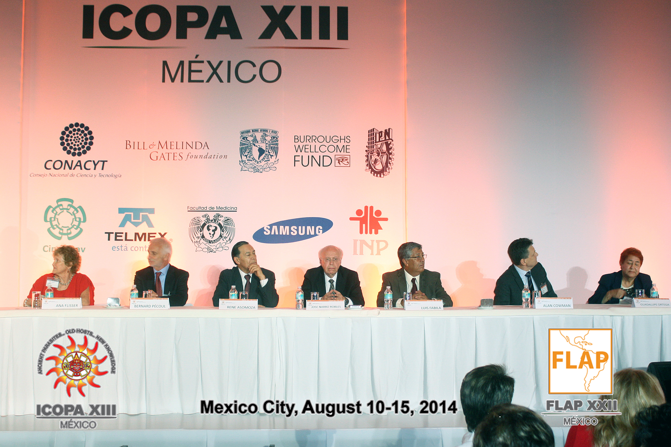
Comité organizador
Muchas gracias a todos
Inauguración

